Slide 1
Travail de cloche
Translate into French: Start out at Custer Avenue. Turn right at
Timberline Street. Go to the bus station and turn left. Go two
kilometers and you arrive at the Great Pineapple on your right.

Slide 2
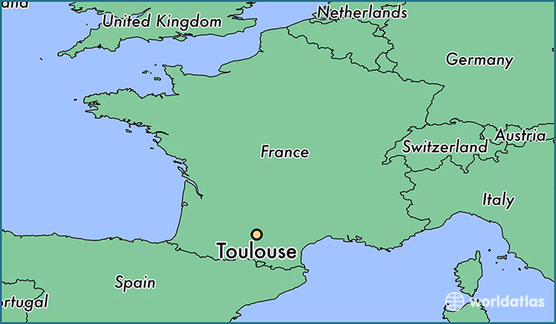
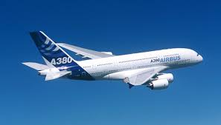
Toulouse, the fourth largest city in France, is home to the aerospace conglomerate Airbus.

Slide 3
Bonjour!
jeudi, le dix sept janvier

Slide 4
La semaine des langues étrangères
Le jour de français

Slide 5
Missing work from Week 1 must be made up by the end of ninth period tomorrow, Friday, January 18.

Slide 6
Pourriez-vous me dire où se trouve…

Slide 7
Descendez dans la rue …
Descendez à l’avenue ….
Descendez au boulevard

Slide 8
Tournez à gauche.
Tournez à droite.
Allez tout droit.
le bout
Allez tout droit jusqu’au bout de la rue.
Le but

Slide 9
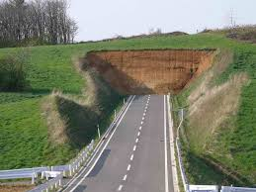
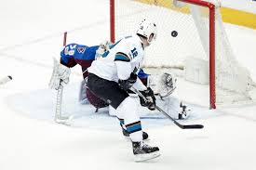
le bout de la rue
le but

Slide 10
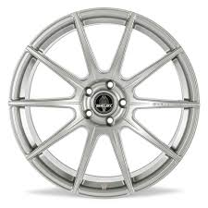
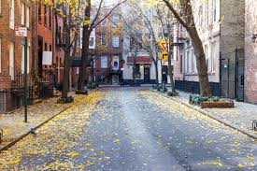
la roue
la rue

Slide 11
p.177
Écoutez

Slide 12
Pensez d’un endroit que vous aimez à Fort Collins.
Comment va-t-on d’ici à cet endroit?

Slide 13
Billet de sortie
Write a sentence which uses the words rue, roue, bout, and but.

